Slide 1
16 mesentary
19 small intestine
20 stomach
3 diaphram
21 gallbladder
26 posterior
2 anterior

Slide 2
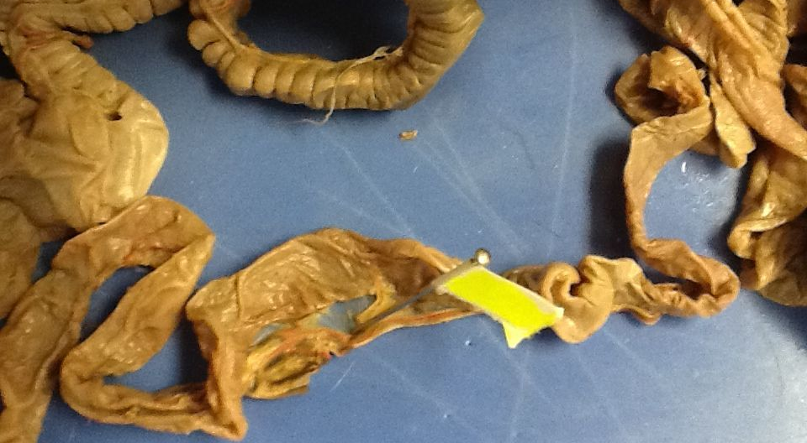
16

Slide 3
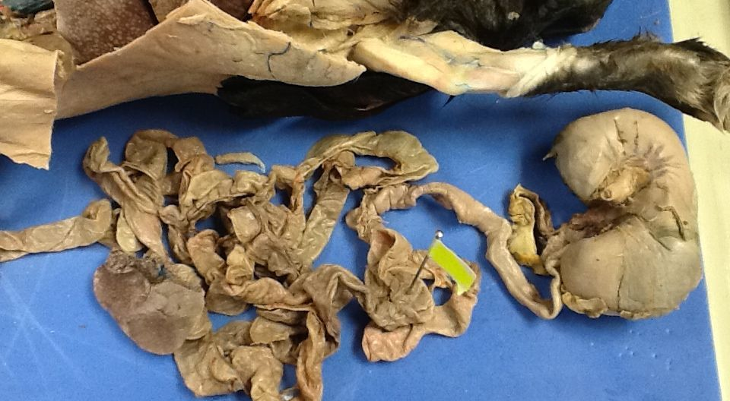
19

Slide 4
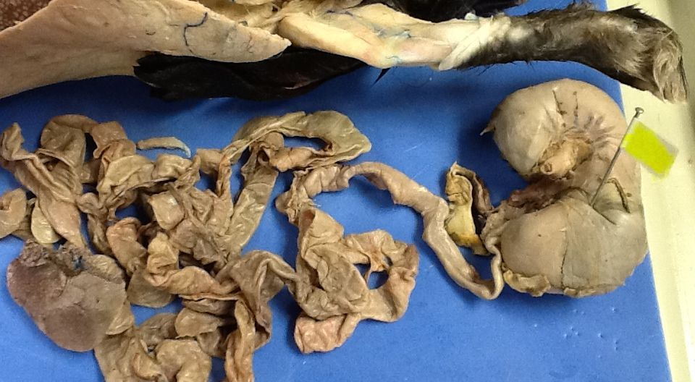
20

Slide 5
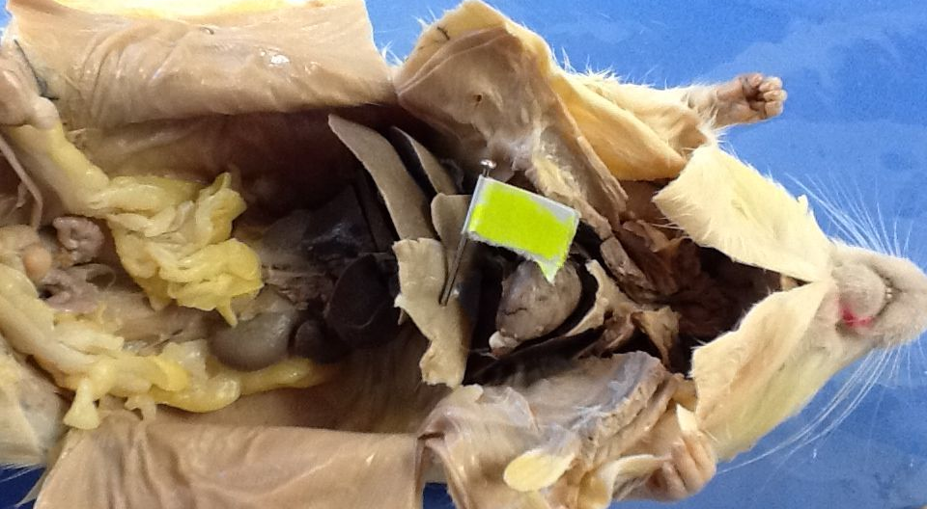
3

Slide 6
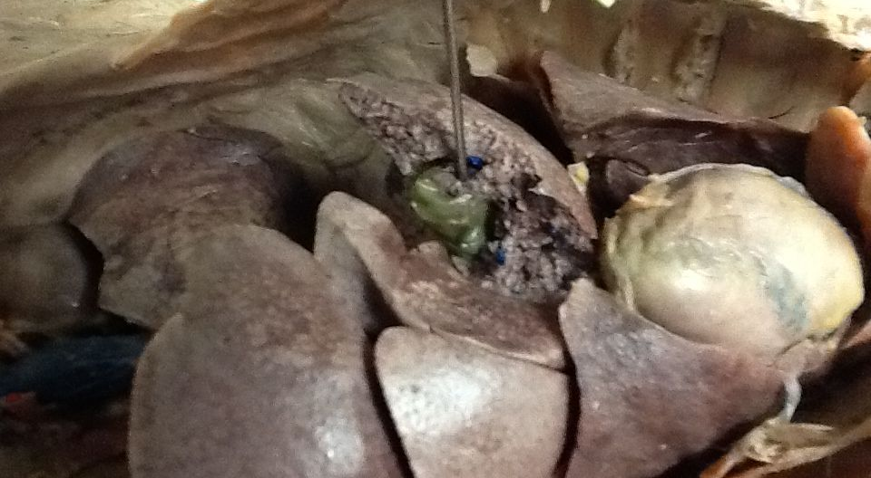
21

Slide 7
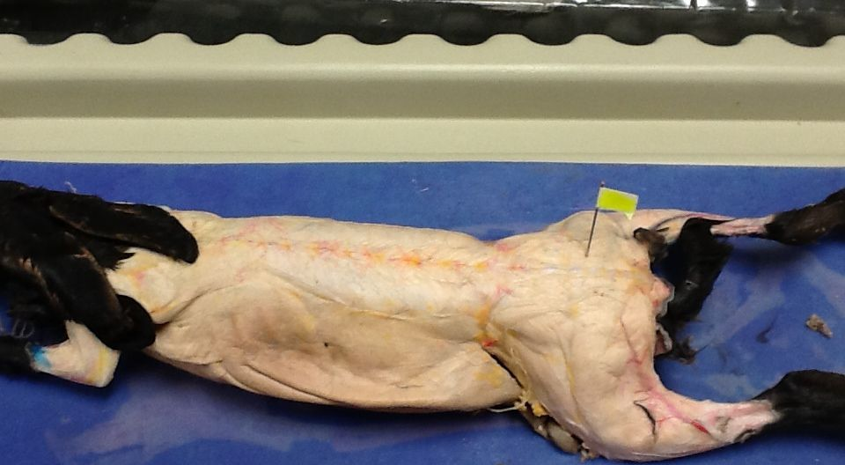
26

Slide 8
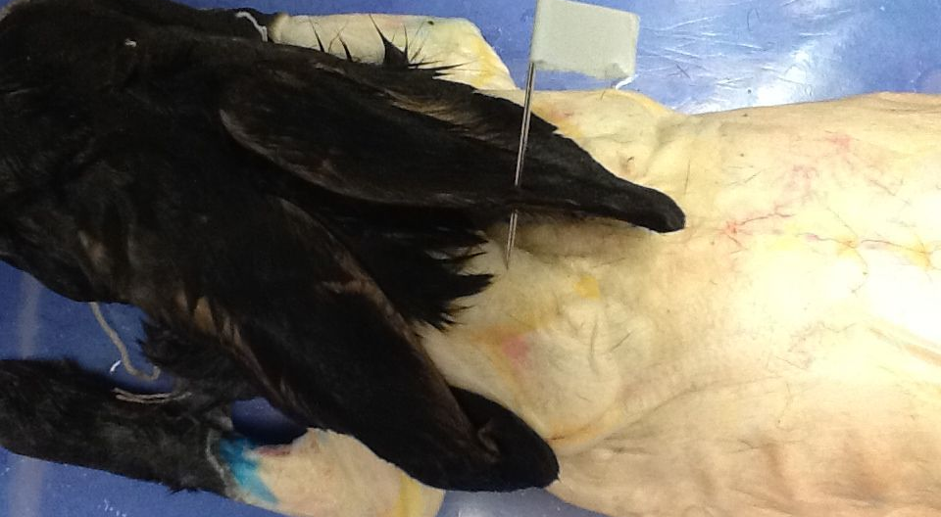
2

